Slide 1



ESCUELA NORMAL DE EDUCACIÓN PREESCOLAR
HISTORIA DE LA EDUCACIÓN EN MÉXICO
SEMESTRE: I
ARTURO FLORES RODRIGUEZ
ENEP-F-ST19
V00/012016

Slide 2
ESCUELA NORMAL DE EDUCACIÓN PREESCOLAR
ENCUADRE
Instrucción: cada docente realiza su encuadre partiendo del programa de la asignatura a desarrollar y apegándose a los acuerdos del colegiado en cuanto a los criterios de evaluación.
ELEMENTOS DEL ENCUADRE
  Trayecto formativo
  Propósito del curso
  Competencias profesionales
  Competencias del Curso
  Unidades de aprendizaje
  Secuencia de contenidos
  Cursos que anteceden
  Cursos subsecuentes
  Relación de la materia con cursos del mismo semestre
  Bibliografía y materiales de apoyo
  Evidencias de aprendizaje por unidad y global con su respectiva rubrica
  Fechas de evaluación y jornadas de observación y práctica docente
  Criterios de evaluación:
  Reglamento y acuerdos internos
ENEP-F-ST19
V00/012016

Slide 3
TRAYECTO FORMATIVO
Psicopedagógico
ENEP-F-ST19
V00/012016

Slide 4
PROPOSITO DEL CURSO
Que el estudiante normalista comprenda a la educación en un contexto temporal amplio que relaciona el presente con el pasado y con escenarios del futuro; al mismo tiempo que vincule los contextos locales, nacionales e internacionales con la historia de la profesión docente.
Que el estudiante normalista análisis e interpretación de fuentes históricas de primera y segunda mano, y en el desarrollo de conceptos que permiten ordenar la información contenida en las fuentes primarias y avanzar hacia la comprensión de los procesos que se analizan.
ENEP-F-ST19
V00/012016

Slide 5
COMPETENCIAS PROFESIONALES
• Usa las Tecnologías de la Información y la Comunicación (tic) como herramienta de enseñanza y aprendizaje.
• Actúa de manera ética ante la diversidad de situaciones que se presentan en su práctica profesional.
• Utiliza recursos de la investigación educativa para enriquecer la práctica docente, expresando su interés por la ciencia y la propia investigación.
ENEP-F-ST19
V00/012016

Slide 6
COMPETENCIAS DEL CURSO
• Conoce, comprende y emplea las nociones teóricas, los conceptos organizadores y los recursos metodológicos de la historia y de la historia de la educación para propiciar el desarrollo de su pensamiento histórico mediante el análisis centrado en el trabajo con fuentes.
• Comprende que la historia de la educación contribuye al desarrollo de las identidades docentes mediante el análisis crítico del pasado y el presente.
• Analiza críticamente diversas interpretaciones históricas y fuentes secundarias sobre sucesos, procesos, personajes y conceptos o nociones históricas y las incorpora en la construcción del conocimiento histórico con sus alumnos.
• Selecciona fuentes históricas primarias pertinentes para ser incorporadas en las actividades de aprendizaje en el aula. Conduce su propio aprendizaje histórico a través de la investigación permanente.
ENEP-F-ST19
V00/012016

Slide 7
Unidades de aprendizaje
I. La historia de la educación como campo especializado de la historia.
II. Historia de la educación en México: una mirada panorámica.
III. Ejercicios de relevancia, selección de contenidos y análisis histórico de procesos educativos.
IV. Los conceptos de segundo orden y el trabajo con fuentes primarias para la comprensión de la historia de la educación.
ENEP-F-ST19
V00/012016

Slide 8
I. La historia de la educación como campo especializado de la historia
La primera unidad, La historia de la educación como campo especializado de la historia, sitúa a los alumnos en el terreno de la disciplina histórica y les propone una serie de aproximaciones teóricas a la definición y al sentido de la misma.
A partir de una serie de lecturas propuestas, les plantea abordar y diferenciar los conceptos de conocimiento, pensamiento, conciencia y cultura histórica como formas y niveles de aproximación a la disciplina.
Además, les permite realizar una aproximación inicial a la investigación en el campo de la historia de la educación que incluye acercamientos tanto a diversos paradigmas teóricos como a los avances alcanzados y los interrogantes y debates que permanecen abiertos.
Finalmente, conocerán y analizarán fuentes primarias de diversos tipos como evidencias de la historia de la educación.
ENEP-F-ST19
V00/012016

Slide 9
SECUENCIA DE CONTENIDOS
Unidad de aprendizaje I.
La historia de la educación como campo especializado de la historia.
• La teoría de la historia y las diversas interpretaciones sobre la definición y el sentido de la disciplina.
• Conocimiento, pensamiento, conciencia y cultura histórica como niveles de aproximación a la disciplina.
• Investigación en historia de la educación: paradigmas, avances e interrogantes.
• Las fuentes primarias como evidencias de la historia de la educación.
ENEP-F-ST19
V00/012016

Slide 10
Unidad de aprendizaje II.
Historia de la educación en México: una mirada panorámica
La segunda unidad, Historia de la educación en México: una mirada panorámica, implica una revisión panorámica de historia de la educación en México con base en el empleo de fuentes primarias, fragmentos de fuentes secundarias, mapas históricos y esquemas temporales.
ENEP-F-ST19
V00/012016

Slide 11
SECUENCIA DE CONTENIDOS
Unidad de aprendizaje II.
Historia de la educación en México: una mirada panorámica.
• Panorama general de la historia de la educación en México (siglos xiv-xxi).
- La educación en Mesoamérica.
- Aspectos educativos de la Nueva España.
- Siglo xix.
› El sistema lancasteriano.
› Los congresos pedagógicos y los primeros intentos para la organización del Sistema Educativo Nacional.
ENEP-F-ST19
V00/012016

Slide 12
SECUENCIA DE CONTENIDOS
- Siglo XX.
› La “Revolución mexicana” y los nuevos proyectos educativos: la refundación de la Universidad Nacional, la creación de la SEP, la casa del pueblo, la escuela rural mexicana, la creación de las normales rurales, las misiones culturales, la educación socialista, el Instituto Politécnico Nacional, entre otras instituciones y procesos.
› El gobierno de Manuel Ávila Camacho y el proyecto educativo de la Unidad Nacional.
› El “Milagro Mexicano” y el Plan de Once Años.
› La segunda mitad del siglo xx: crisis económicas, movimientos sociales y reformas educativas.
› En el umbral del siglo xxi: globalización, neoliberalismo, sociedad del conocimiento y emergencia de nuevos modelos educativos (modelo por competencias, educación virtual con uso de las tic, modelos autogestivos, etcétera).
ENEP-F-ST19
V00/012016

Slide 13
Unidad de aprendizaje III.
Historia de la educación en México:
una mirada panorámica
En la tercera unidad, Ejercicios de relevancia, selección de contenidos y análisis histórico de procesos educativos, los estudiantes definirán los “conceptos de primer y segundo orden”, los diferenciarán y los aplicarán en el análisis de procesos históricos. También identificarán diversas fuentes primarias y secundarias, su función como evidencias y registros de procesos históricos y su importancia en la elaboración de hipótesis y conclusiones propias.
ENEP-F-ST19
V00/012016

Slide 14
SECUENCIA DE CONTENIDOS
Unidad de aprendizaje III.
Ejercicios de relevancia, selección de contenidos y análisis histórico de procesos educativos.
• Los procesos históricos como conceptos de primer orden.
• Los conceptos de segundo orden “evidencia”, “relevancia” y “empatía” y su aplicación en el análisis histórico.
• Trabajo con fuentes primarias de diversos tipos.
ENEP-F-ST19
V00/012016

Slide 15
Unidad de aprendizaje IV
Los conceptos de segundo orden y el trabajo con fuentes
primarias para la comprensión de la historia de la educación
En la cuarta unidad, Los conceptos de segundo orden y el trabajo con fuentes primarias para la comprensión de la historia de la educación, retomarán los conceptos de segundo orden “relevancia”, “evidencia” y “empatía” al tiempo que se iniciarán en el conocimiento y manejo de los conceptos “tiempo histórico”, “cambio/continuidad” y “causalidad”, mismos que aplicarán en su momento en los temas relevantes seleccionados por su comunidad y que deberán ser abordados por equipos.
ENEP-F-ST19
V00/012016

Slide 16
SECUENCIA DE CONTENIDOS
Unidad de aprendizaje IV.
Los conceptos de segundo orden y el trabajo con fuentes primarias para la comprensión de la historia de la educación.
• Conceptos de segundo orden.
- Evidencia.
- Relevancia.
- Tiempo histórico, cambio y continuidad.
- Empatía.
- Causalidad.
ENEP-F-ST19
V00/012016

Slide 17
SECUENCIA DE CONTENIDOS
• Conceptos de primer orden.
- Se derivan de los ejercicios de relevancia.
• Se recuperan los ejes problematizadores:
- Procesos de escolarización.
- Educación pública y privada.
- El laicismo en la educación.
- El gobierno de Lázaro Cárdenas y la educación socialista.
- Educación normal (escuelas normales, proyectos formativos, planes y programas
de estudio, edificios, materiales y apoyos didácticos, organización escolar, alumnos,
etcétera).
ENEP-F-ST19
V00/012016

Slide 18
SECUENCIA DE CONTENIDOS
- Artículo 3 de la Constitución.
- Libros de texto y materiales educativos.
- Movimientos magisteriales, institucionalización del magisterio y sindicalismo.
- Educación superior, investigación y desarrollo científico y tecnológico.
- Educación para mujeres e indígenas.
ENEP-F-ST19
V00/012016

Slide 19
CURSOS QUE ANTECEDEN
No existe curso que anteceda.
ENEP-F-ST19
V00/012016

Slide 20
CURSO SUBSECUENTE
Educación Histórica en el Aula.
ENEP-F-ST19
V00/012016

Slide 21
Relación de la materia con cursos del mismo semestre
El sujeto y su formación profesional como docente.
Panorama actual de la educación básica en México
ENEP-F-ST19
V00/012016

Slide 22
RECURSOS MATERIALES Y BIBLIOGRÁFICOS
Bibliografía básica, unidad I.
Arteaga, B. (1994). Los caminos de Clío. En Cantón, V. y Aguirre Beltrán, M. (coords.) Inventio varia.
México: upn. (2011). Bibliografía comentada de la historia de la educación normal en México. 2 volúmenes.
México: sep/dgespe. Recuperado de http://www.dgespe.sep.gob.mx/, sección de historia,
recursos en línea.
Bloch, M. (2011). Introducción a la historia. México: fce.
Canadine, D. (2005). ¿Qué es la historia ahora? Granada: Universidad de Granada.
Galván, L. E. (coord.) (2002). Diccionario de Historia de la Educación en México. México: Conacyt/
ciesas/unam.
Galván, L. E., Quintanilla, S. y Ramírez, C. (coords.) (2003). Historiografía de la educación. México:
comie (La investigación educativa en México 1992-2002).
Hurtado, M. (2012). Fuentes primarias y secundarias en la construcción del conocimiento histórico.
Elementos para el estudio de la historia de la educación en México. Reforma Curricular Escuelas
Normales. Materiales, dgespe.
Sánchez, A. (2006). Reencuentro con la historia. Teoría y praxis de su enseñanza en México. México:
unam.
Tanck, D. (coord.) (2010). Historia mínima. La educación en México. México: El Colegio de México.
Vilar, P. (1997). Pensar históricamente. Barcelona: Crítica.
ENEP-F-ST19
V00/012016

Slide 23
RECURSOS MATERIALES Y BIBLIOGRÁFICOS
Otros recursos.
Archivos históricos de sus localidades (escolares, municipales, parroquiales, estatales, de la escuela
normal, entre otros).
Conferencia magistral: Arteaga, B. Paradigmas de la historia contemporánea. dgespetv, sección de
historia.
Conferencia magistral: Arteaga, B. Teoría de la historia. Estado del arte.
Conferencia magistral: Brom, J. Para comprender la historia. dgespetv, sección de historia.
Conferencia magistral: Galván, L. E. La historia y su importancia actual. dgespetv, sección de historia.
Conferencia magistral: Quiñones, L. C. Historiografía contemporánea. dgespetv, sección de historia.
Consulta en bibliotecas especializadas de: bibliografía actualizada, artículos y revistas especializadas,
estados del conocimiento de historia de la educación, tesis de posgrado de instituciones y programas
educativos de calidad reconocida, memorias de congresos nacionales e internacionales.
Publicaciones digitales unam: http://biblioweb.tic.unam.mx/diccionario/htm/indice.htm.
ENEP-F-ST19
V00/012016

Slide 24
RECURSOS MATERIALES Y BIBLIOGRÁFICOS
Bibliografía básica, unidad II.
Galván, L. E., Quintanilla, S. y Ramírez, C. (coords.) (2003). Historiografía de la educación. México:
comie (La investigación educativa en México 1992-2002).
Tanck, D. (coord.) (2010). Historia mínima. La educación en México. México: El Colegio de México.
Bibliografía complementaria
Arredondo, A. (2008). Entre la primaria y la universidad, la educación de la juventud en la historia de
México. México: upn/Santillana.
Meneses, E. (2001). Tendencias educativas oficiales en México, 1821-1988. (5 volúmenes). México:
Universidad Iberoamericana.
Quiñones, L. (2010). La Benemérita y Centenaria Escuela Normal del Estado de Durango. México:
ByCENED.
Rockwell, E. (2007). Hacer escuela, hacer estado. La educación posrevolucionaria vista desde
Tlaxcala. México: El Colegio de Michoacán.
Roldán, E. (2009). Los orígenes de la radio educativa en México y Alemania: 1924-1935. En Revista
Mexicana de Investigación Educativa, vol. 14, núm. 40, enero-marzo. México. Recuperado de
http://www.scielo.org.mx/scielo.php?pid=S1405-66662009000100003&script=sci_arttext.
Solana, F. et al. (2005). Historia de la educación pública en México (1876-1976). México: fce.
Tanck, D. (2005). La educación ilustrada (1786-1836). México: El Colegio de México.
ENEP-F-ST19
V00/012016

Slide 25
RECURSOS MATERIALES Y BIBLIOGRÁFICOS
Otros recursos.
Diccionario de historia de la educación en México.
Fuentes primarias, fragmentos de fuentes secundarias (libros de historia de la educación), mapas
históricos y esquemas temporales.
Videos sobre historia, historia de la educación y otros temas del programa en: dgespetv en Youtube.com
Publicaciones digitales unam: http://biblioweb.tic.unam.mx/diccionario/
Cortes, C., Alcocer, M. y Arteaga, B. (Autoras) (1996). El aulas sin muros. Medio siglo de tareas
[dvd]. México: upn/Fomes/sep/unam.
Resumen: La serie El aula sin muros: medio siglo de tareas, revisa cinco décadas (1900-1950) de Historia
de la educación en México; presenta testimonios en torno a quienes participaron en experiencias
educativas, vinculando la escuela a la vida de las comunidades mediante innovaciones pedagógicas..
ENEP-F-ST19
V00/012016

Slide 26
RECURSOS MATERIALES Y BIBLIOGRÁFICOS
Bibliografía básica, unidad III.
Aguirre, M. E. (2008). Preludio y fuga. Historias trashumantes de la Escuela Nacional de Música de la
unam. México: iisue/Plaza y Valdés.
Arteaga, B. (1994). La institucionalización del magisterio (1938-1946). México: upn.
(2002). A gritos y sombrerazos: historia de los debates sobre educación sexual en México
(1906-1946). México: upn/Porrúa.
(2011). Bibliografía comentada de la historia de la educación normal en México. 2 volúmenes.
México: sep-dgespe. Recuperado de http://www.dgespe.sep.gob.mx/, sección de historia,
recursos en línea.
Bazant, M. (2006). Historia de la educación durante el Porfiriato. México: El Colegio de México.
Civera, A. (2008). La escuela como opción de vida. La formación de maestros normalistas rurales en
México, 1921-1945. México: El Colegio Mexiquense.
Contreras, L. (2011). Las escuelas de primeras letras en Zacatecas (1785-1811). México: sep-dgespe.
Recuperado de http://www.dgespe.sep.gob.mx/, sección de historia, recursos en línea.
Franco, M. C. (2006). Imágenes, voces y recuerdos. Una historia de la Escuela Normal del Estado de
Chihuahua. México: Doble Hélice.
Galván, L. E. (2010). Soledad compartida: una historia de maestros. México: ciesas.
Galván, L. E. et al. (2010). Las disciplinas escolares y sus libros. México: ciesas/uaem.
Gonzalbo, P. (2005). Historia de la educación en la época colonial. La educación de los criollos y la vida
urbana. México: El Colegio de México.
ENEP-F-ST19
V00/012016

Slide 27
RECURSOS MATERIALES Y BIBLIOGRÁFICOS
Otros recursos
Archivos históricos locales (municipales, estatales, eclesiásticos, de las escuelas normales y/o
personales).
Dirección General de Educación Superior para Profesionales de la Educación: http://www.dgespe.sep.
gob.mx/, sección de historia, recursos en línea.
Formatos analíticos adecuados a los distintos tipos de fuentes primarias.
Fuentes primarias de diversos tipos, entre otros..
ENEP-F-ST19
V00/012016

Slide 28
RECURSOS MATERIALES Y BIBLIOGRÁFICOS
Bibliografía básica, unidad IV.
Canadine, D. (2005). ¿Qué es la historia ahora? Granada: Universidad de Granada.
Lee, P., Dickinson, A. y Ashby R. (2004). Las ideas de los niños sobre la historia. En Carretero, M. y
James, F. V., Aprender y pensar historia. Buenos Aires: Amorrortu.
Lévesque, S. (2005). Teaching Second-Order Concepts in Canadian History: The Importance of
“Historical Significance”. En Canadian Social studies, vol. 39, núm. 2. Recuperado de http://www2.
education.ualberta.ca/css/css_39_2/ARLevesque_second-order_concepts.htm.
Otros recursos.
Dirección General de Educación Superior para Profesionales de la Educación: http://www.dgespe.sep.
gob.mx/, sección de historia, recursos en línea.
Formatos analíticos para el empleo de conceptos históricos de segundo orden.
Fuentes históricas primarias.
ENEP-F-ST19
V00/012016

Slide 29
Evidencias de aprendizaje por unidad y global
U1. Ensayo. La historia de la educación como campo especializado de la historia.
U2. Línea del tiempo sobre la Historia de la Educación en México.
U3-4. Investigación de un acontecimiento histórico atendiendo los elementos de primer y segundo orden.
Global. Video
¿Cómo fomentar la enseñanza de la historia en educación preescolar?
ENEP-F-ST19
V00/012016

Slide 30
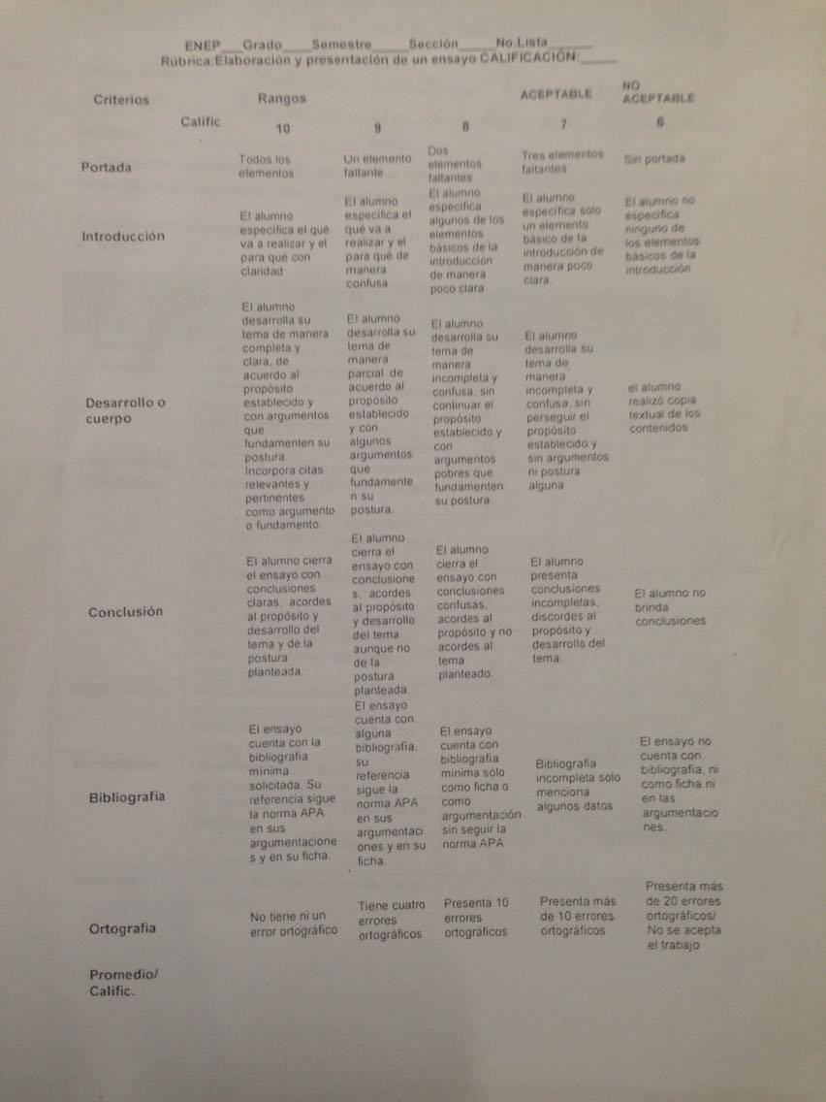
Rubrica ensayo
ENEP-F-ST19
V00/012016

Slide 31
FECHAS DE EVALUACIÓN Y JORNADAS DE OBSERVACIÓN DOCENTE
Evaluación.
3-7 Octubre 2016.
21-25 Noviembre 2016.
16-20 Enero 2016.
Observación.
7-9 Noviembre 2016.
ENEP-F-ST19
V00/012016

Slide 32
CRITERIOS DE EVALUACIÓN
Examen Institucional. 30 %.
Examen intermedio: 10 %.
Exposición y participación. 15 %.
Portafolio. 15. %
Programa de lectura. 10 %
Total. 100 %
ENEP-F-ST19
V00/012016

Slide 33
REGLAMENTO Y ACUERDOS INTERNOS
Estudiar.
Leer.
Tolerancia.
Respeto.
ENEP-F-ST19
V00/012016

Slide 34

El presente es producto del ayer, tu mañana será el resultado de lo que realices hoy.
Arturo Flores Rodriguez
ENEP-F-ST19
V00/012016

